Slide 1
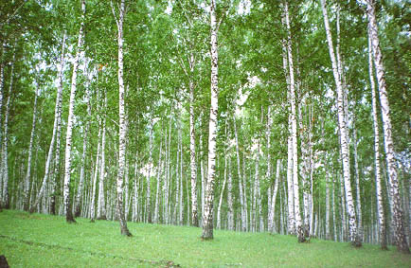
Древесина – природный материал
Дерево –вечная красота.
Л.Н. Толстой

Slide 2
Как работать с пособием
Переход от одной странице к другой осуществляется нажатием на значок стрелки.
Слова выделенные в тексте (например, крона) имеют дополнительный материал. Чтобы их прочитать необходимо навести курсор мыши на выделенное слово, произойдет переход.
Значок возвращает на исходный текст.
Значок переводит на следующую страницу.
Значок возвращает на предыдущую страницу.
Если все понятно, то вперед к новым знаниям!

Slide 3
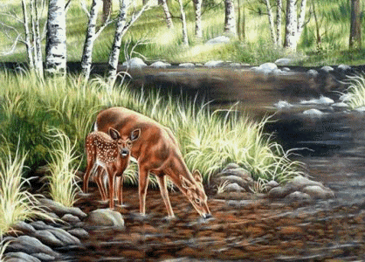
Похитив огонь с неба, легендарный герой Прометей принес его людям. Затем он научил их различным искусствам: зодчеству, мореплаванию, медицине, чтению и письму, животноводству и растениеводству... Так утверждают древнегреческие мифы и легенды.
"Лес - вот истинный Прометей, похитивший огонь с неба, похищенный им луч солнца приводит в движение чудовищный маховик паровой машины, и кисть художника, и перо поэта". Это очень точное и образное выражение принадлежит великому русскому ученому Климентию Аркадьевичу Тимирязеву.
Здравствуй, лес!
Дремучий лес,
Полный сказок и чудес!
Ты о чем шумишь листвою
Ночью темной, грозовою,
Что нам шепчешь на заре
Весь в росе, как в серебре?
Кто в глуши твоей таится?
Что за зверь? Какая птица?
Все открой, не утаи:
Ты же видишь, мы свои.
С. Погореловский

Slide 4
Изучив данный материал, вы узнаете:
о древесине и ее строение;
о разрезах ствола;
о текстуре древесины;
о лиственных и хвойных деревьях и чем они отличаются, и где применяются.
А также сможете себя проверить, выполнив тест.

Slide 5
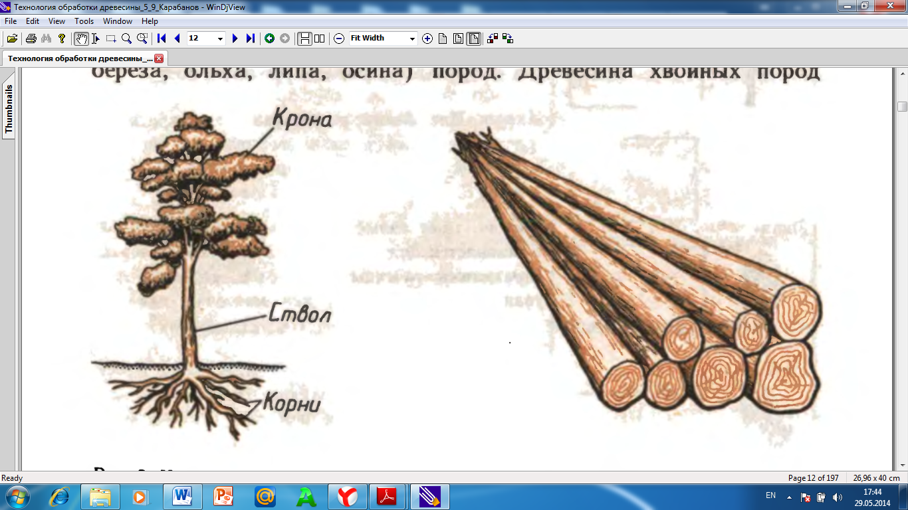
Вершина ствола дерева вместе с сучьями образует крону. Крона - это одна из трех основных частей дерева.
Другая часть дерева - ствол.
Третья часть дерева - корни.

Slide 6
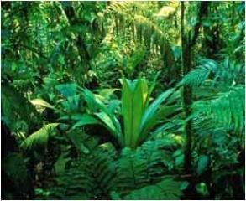
Листья или хвоя кроны усваивают углерод из воздуха, образуя на солнце органические вещества, идущие на построение растительного организма дерева.

Slide 7
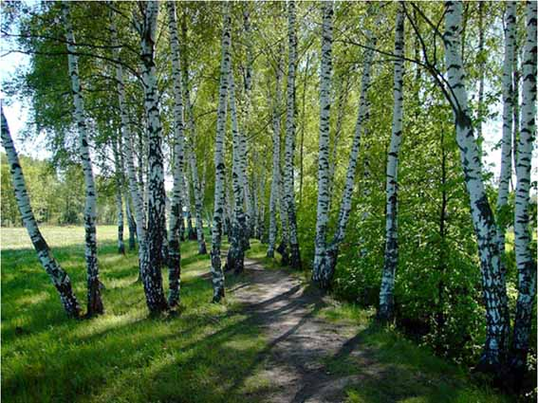
Ствол имеет более толстую часть у основания и более тонкую – вершинную. Ствол удерживает тяжелую крону и служит проводником питательных веществ поступающих от корней и поступающих в листья.

Slide 8
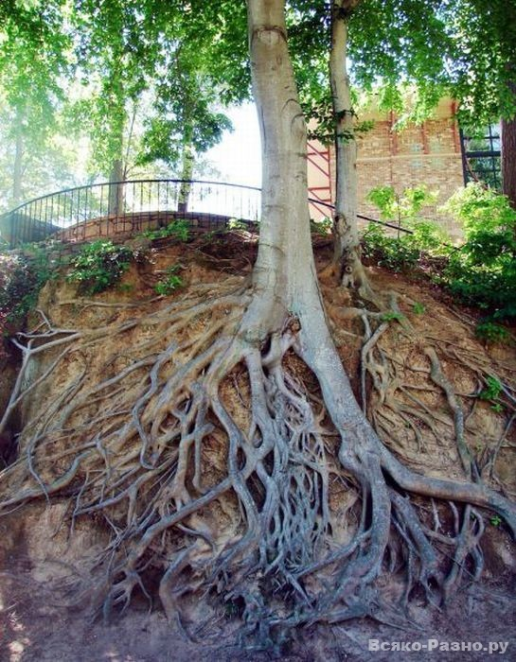
Корни можно сравнить с фундаментом и сваями, которые удерживают ствол дерева в вертикальном положении.

Slide 9
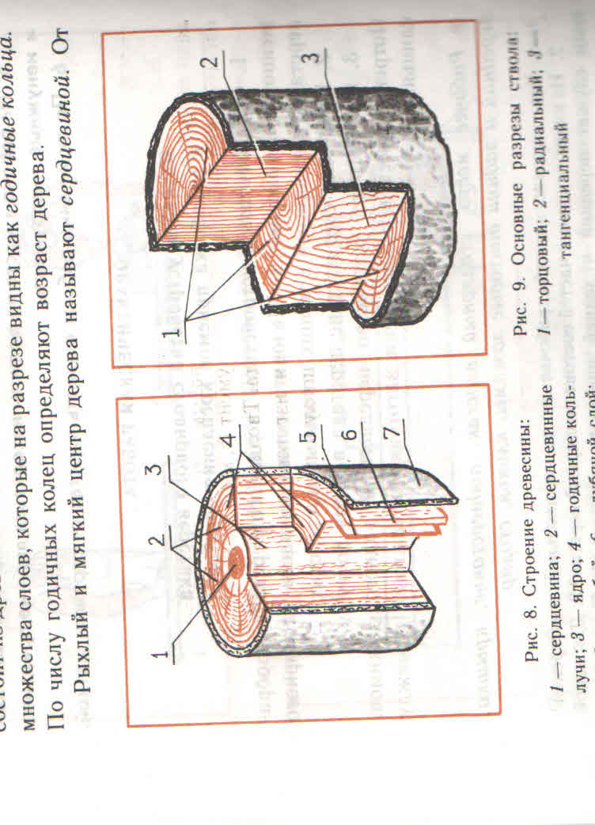
Древесина
Строение древесного ствола:
1 —сердцевина,
2 — сердцевинные лучи,
3 — ядро,
4 — го­довые кольца,
5 — камбий,
6 — лубяной слой,
7 — кора.

Slide 10
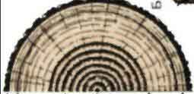
На торцовом разрезе видны сразу все основные части древесного ствола: сердцевина, древесина и кора.
В середине ствола находится сердцевина. Она состоит из рыхлых тканей, образованных в первые годы жизни дерева. Сердцевина пронизывает ствол дерева до самой вершины, каждую его ветку.
От сердцевины к коре в виде светлых блестящих линий простираются сердцевинные лучи. Они служат для проведения воды, воздуха и питательных веществ внутрь дерева.
Сердцевинные лучи создают рисунок (текстуру) древесины.

Slide 11
Основная часть ствола дерева состоит из древесины. Древесина ствола состоит из множества слоев, которые на разрезе видны как годичные кольца.
По числу годичных колец определяют возраст дерева.

Slide 12
Запомните!
У большинства деревьев сердцевина на торцовом разрезе круглая, но есть породы с иной формой сердцевины. Сердцевина ольхи на торце напоминает форму треугольника, ясеня - квадрата, тополя - пятиугольника, а сердцевина дуба напоминает пятиконечную звездочку.

Slide 13
Камбий - тонкий слой живых клеток, расположенный между древесиной и корой.
«Камбий» – от латинского «обмен» (питательными веществами).
Большая часть клеток идет на строительство нового годичного слоя древесины и совсем незначительная часть - на образование коры.

Slide 14
Кора состоит из двух слоев - пробкового и лубяного. Расположенный снаружи пробковый слой защищает древесину ствола от свирепых морозов, знойных солнечных лучей и механических повреждений.
Лубяной слой коры проводит воду с выработанными в листьях органическими веществами по стволу вниз.

Slide 15
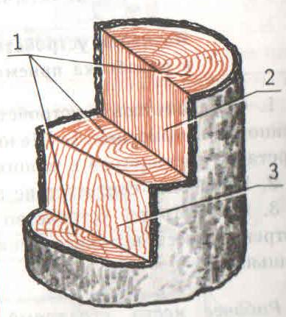
Основные разрезы ствола:
А — тор­цовый;
Б — радиаль­ный;
В — тангенциальный.

Slide 16
Распиливая бревно поперек волокон, получают торцовый разрез, а раскалывая вдоль волокон - продольные разрезы.
Продольные разрезы делятся на тангенциальный и радиальный.
Радиальный разрез можно получить только в том случае, если он проходит строго через сердцевину.
Продольные разрезы, идущие параллельно сердцевине на любом расстоянии, будут называться тангенциальными.
Все доски, получаемые на пилораме, имеют тангенциальные разрезы, за исключением двух досок, выпиленных из середины бревна, поэтому в практике тангенциальные разрезы иногда называют досковыми.

Slide 17
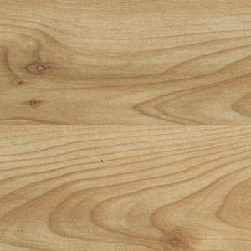

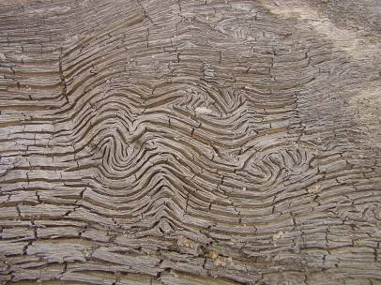
Текстура – рисунок на поверхности древесины, образованный в результате перерезания годичных колец и волокон.
Породы древесины определяются по характерным признакам: текстуре, запаху, твердости и цвету.

Slide 18
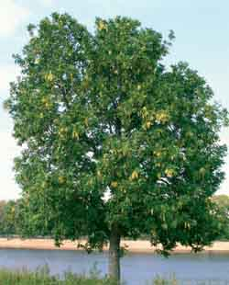

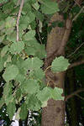
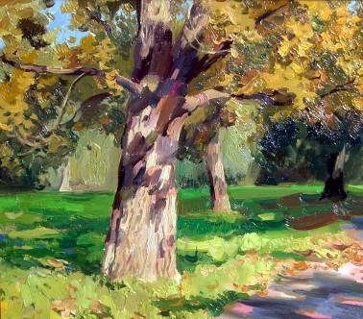
Деревья, имеющие листву называют лиственными — дуб, ясень, береза, тополь.
Наведи или щелкни по картинке

Slide 19

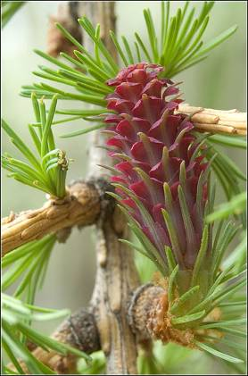
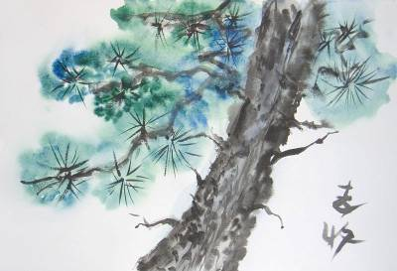
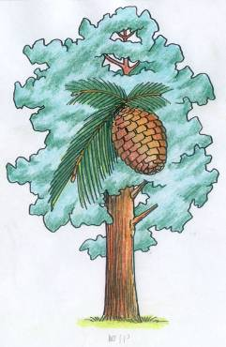
Деревья, имеющие хвою называют хвойными — сосна, лиственница, кедр
Щелкни по картинке

Slide 20
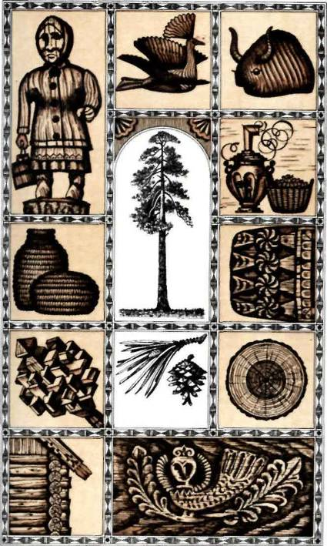
Сосна
Хвойная порода. Мягкая. Пропитана смолистыми веществами. Древесина красного цвета с ярко выраженной текстурой. Применяется для изготовления окон и дверей, полов и потолков, мебели. В строительстве судов, вагонов, мостов.

Slide 21
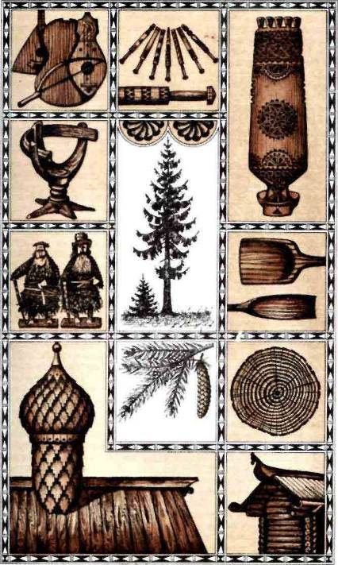
Ель
Хвойная порода. Мягкая. Пропитана смолистыми веществами. Цвет белый с желтым оттенком. Применяется для изготовления музыкальных инструментов, мебели, окон и дверей.

Slide 22
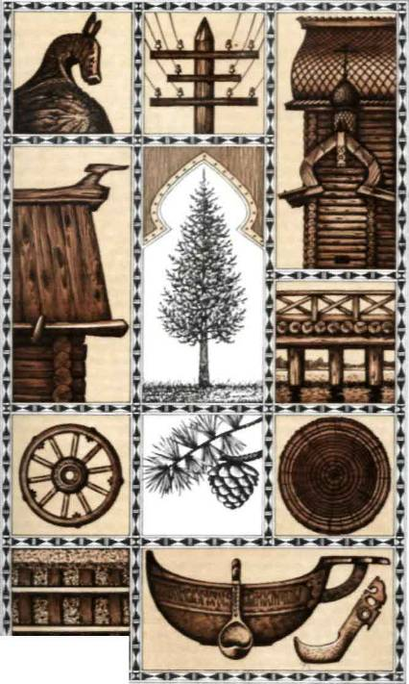
Лиственница
Плотность лиственницы выше сосновой на 30%. Пролежав долго в воде – становится твердой как камень. Из коры изготовляют красно-коричневую краску. Применяется для изготовления домов, колес, посуды, мостов.

Slide 23
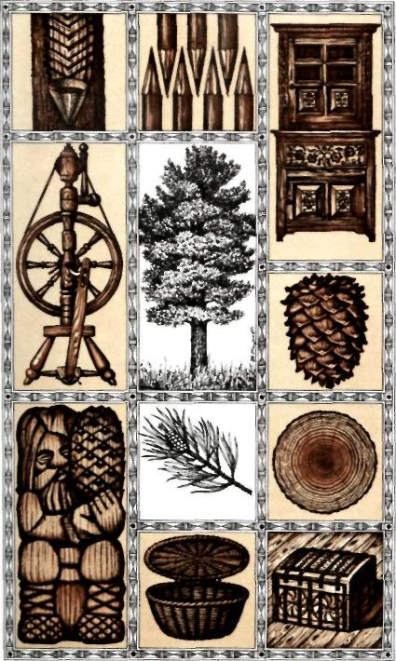
Кедр
Ядровая порода. У древесины кедра широкая белая заболонь с желтым оттенком и розовато-охристым ядром. Применяется для половицы, мебели, карандашей.

Slide 24
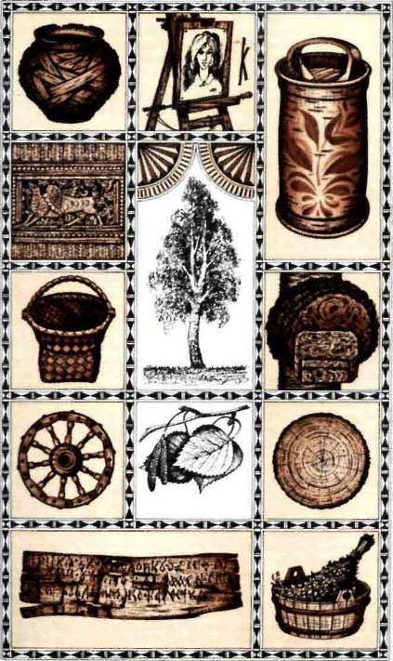
Береза
Лиственная порода. Твердая. Цвет белый с буроватым оттенком. Применяется для изготовления музыкальных фанеры, мебели, посуды, ружейных лож, лыж.

Slide 25
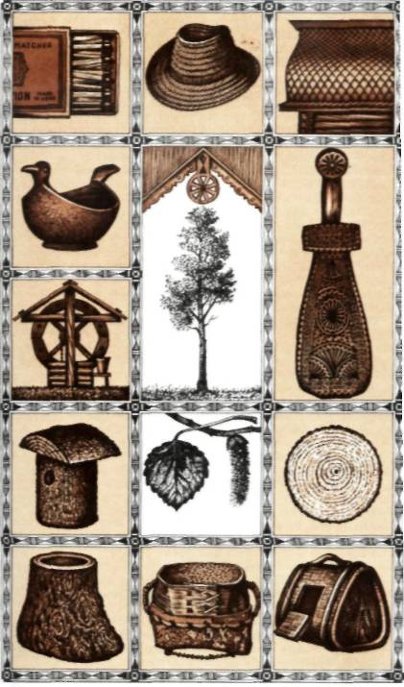
Осина
Лиственная порода. Мягкая. Цвет белый с зеленоватым оттенком. Склонна к загниванию. Используется для изготовления спичек, посуды, игрушек, бумаги.

Slide 26
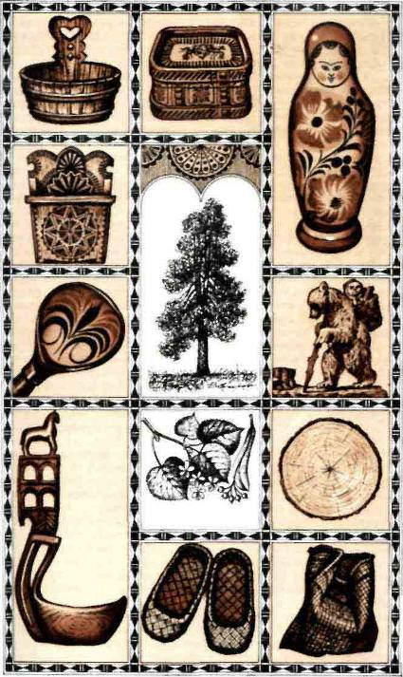
Липа
Лиственная порода. Мягкая. Цвет белый с розовым оттенком. Применяется для изготовления посуды, чертежных досок, карандашей, изделий с художественной резьбой.

Slide 27
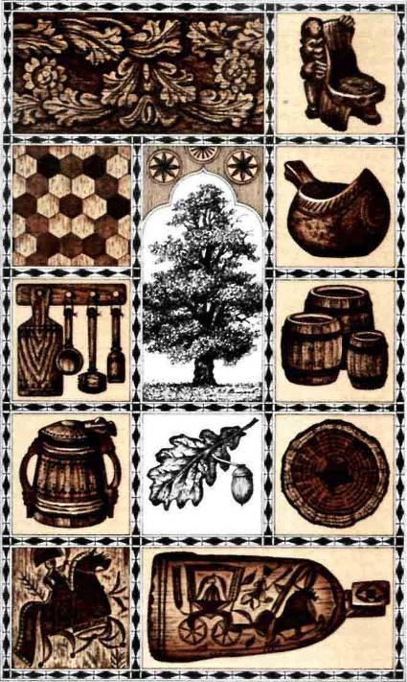
Дуб
Лиственная порода. Твердая. Цвет светло-желтый с коричнево-серым оттенком и ярко выраженной текстурой. Применяется для изготовления мебели, паркета, облицовывания ценных изделий, мостов и вагонов.

Slide 28

Проверь себя!
Ответь на вопросы теста. Всего 10 вопросов с выбором ответов.
Чтобы ответить на вопрос, подведи курсор мыши к правильному ответу и щелкни по нему.
Если правильно ответишь, появится фраза «Молодец!»
Если не правильно ответишь, появится фраза «Надо подумать!»
Значок вернет тебя обратно к вопросу.
Для перехода к следующему вопросу нажми на стрелку.
Желаю успеха!
Перейти к тесту

Slide 29
1. Какие вы знаете хвойные породы древесины?
А) сосна, дуб, пихта;
Б) ель, сосна, берёза;
В) ель, сосна, пихта.

Slide 30
2. На каком разрезе ствола дерева видны полностью годичные кольца?
А) на тангентальном;
Б) на поперечном;
В) на радиальном.

Slide 31
3. По каким признакам различают древесину?
А) по цвету, запаху, текстуре и твёрдости;
Б) по цвету ядра, форме заболони, текстуре;
В) по запаху, годичным кольцам, твёрдости.

Slide 32
4. Как называется природный рисунок на обработанной поверхности древесины?
А) сердцевинные лучи;
Б) текстура;
В) рисунок.

Slide 33
5. Рабочий, какой профессии изготовляет двери из древесины?
А) плотник;
Б) столяр;
В) станочник.

Slide 34
6. Физические свойства древесины -
А) цвет, плотность;
Б) вес, влажность;
В) твёрдость, прочность.

Slide 35
7. Механические свойства древесины -
А) цвет, плотность;
Б) вес, влажность;
В) твёрдость, прочность.

Slide 36
8. От чего зависит текстура древесины?
А) от способа окраски;
Б) от отделки древесины;
В) от породы древесины.

Slide 37
9. Через сердцевину проходит …
А) торцовый разрез;
Б) тангенциальный разрез;
В) радиальный разрез.

Slide 38
10. На каком разрезе годичные слои видны в виде извилистых линий?
А) На тангенциальном разрезе;
Б) На радиальном разрезе;
В) На продольном разрезе.

Slide 39

Молодец!
Так держать!

Slide 40

Надо подумать!

Slide 41

Домашнее задание
Учебник 5 класса.
§2 стр.10-12
Ответить на вопросы
Подготовиться к выполнению практической работы.
Дополнительную информацию можно получить на сайте:
http://technologys.info/derevoidrevesina/derevoiles.html

